Slide 1
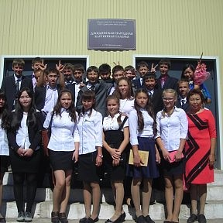
Музей «Джидинская народная картинная галерея»

Slide 2
На постоянной основе в музее действуют отделы:
Предметы быта и археологии;
Зал боевой и трудовой славы;
Отдел природы;
Художественный зал;
Декоративно прикладное искусство;
Боно-нумизматика;
Коллекция минералов и полезных ископаемых.

Slide 3
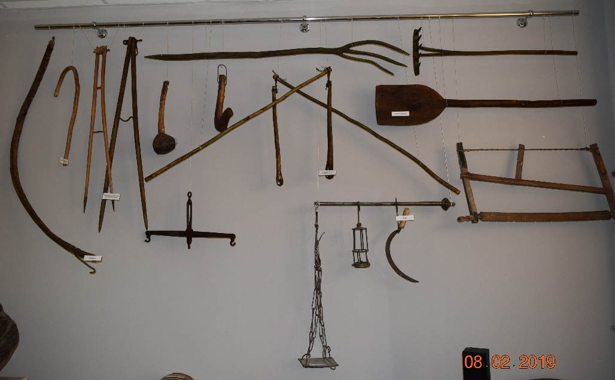
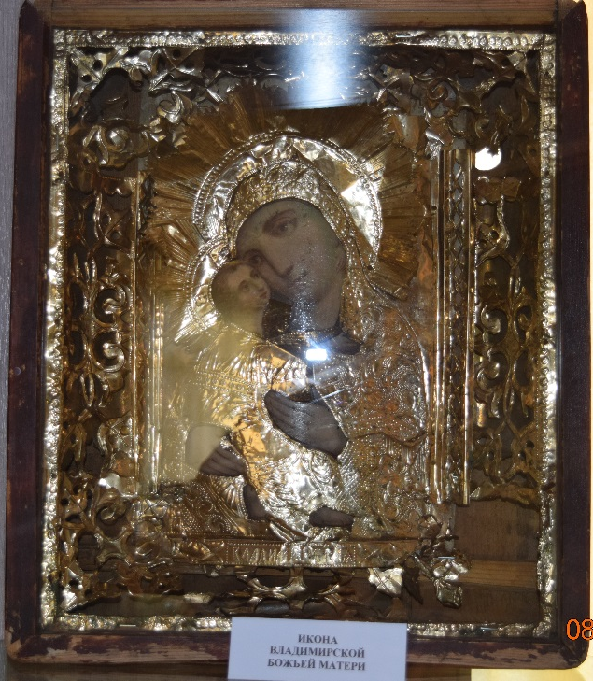
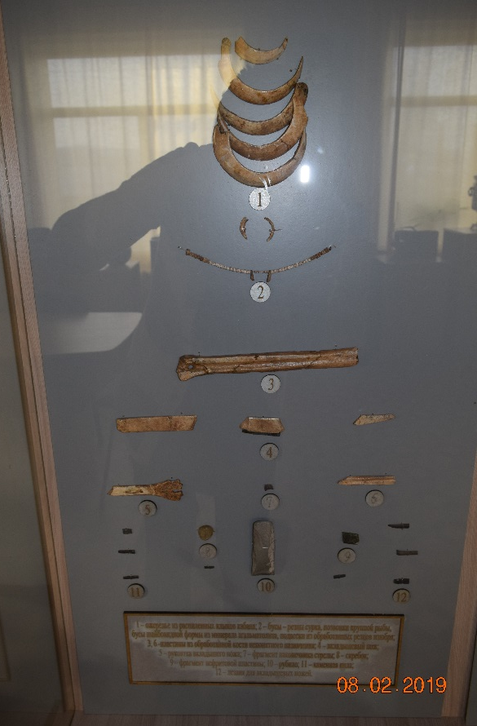
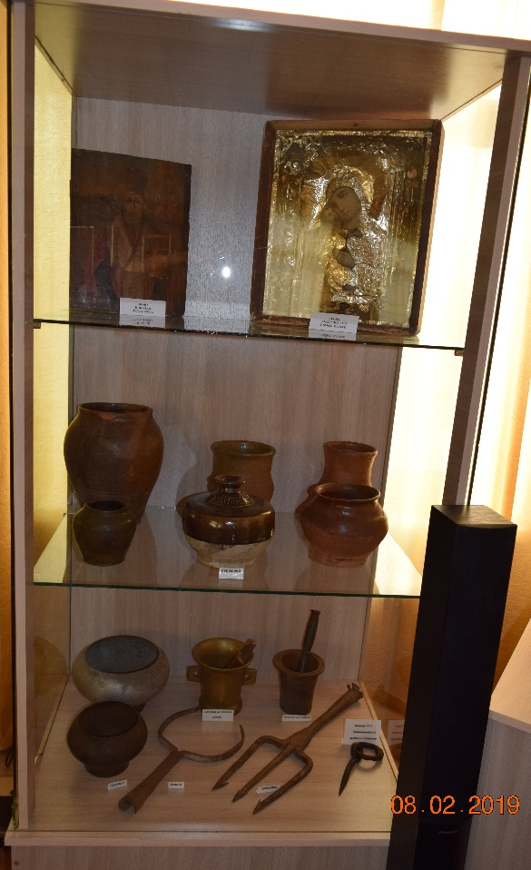
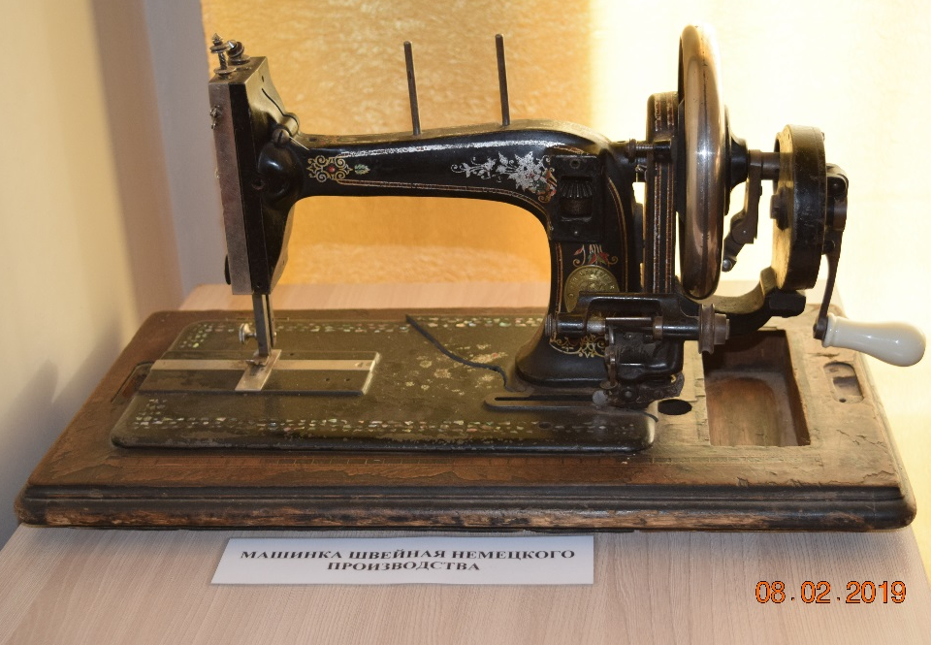
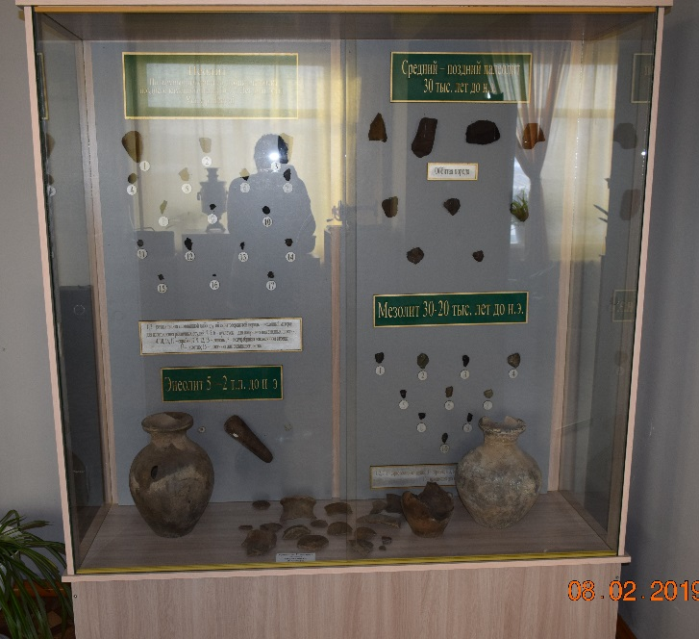
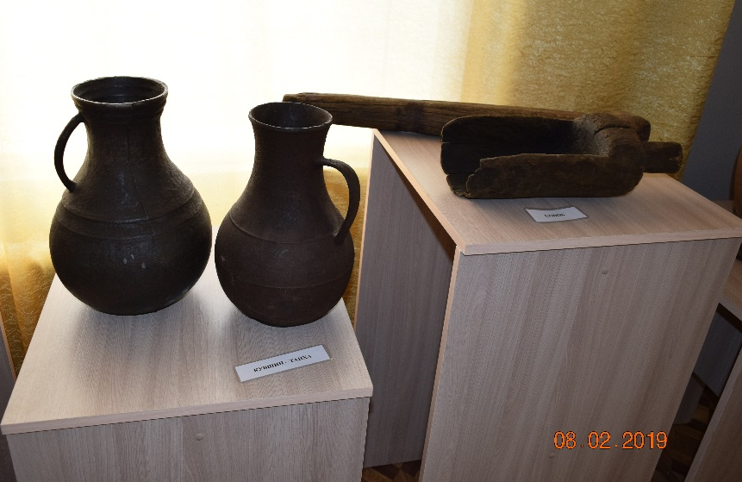
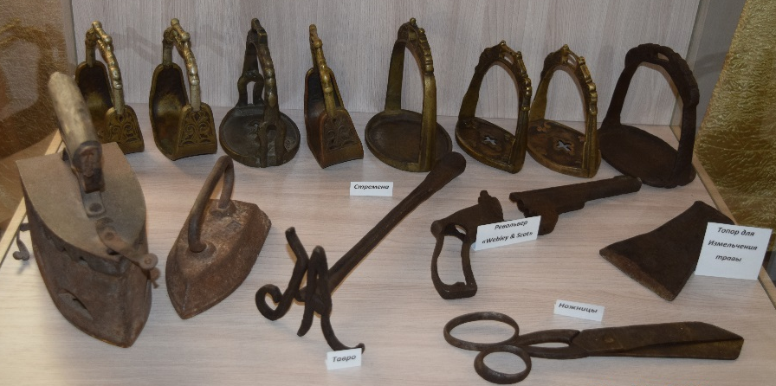
Предметы быта и археологии

Slide 4
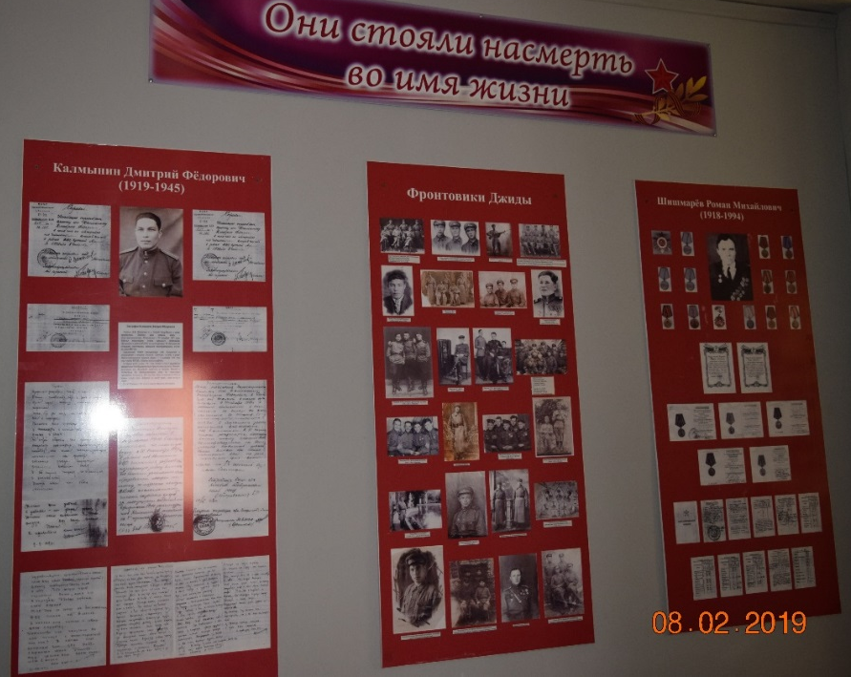
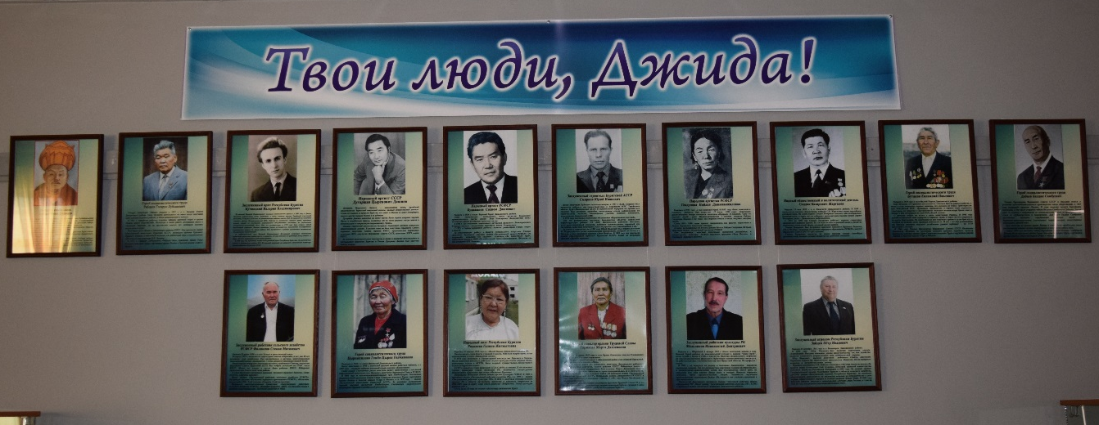
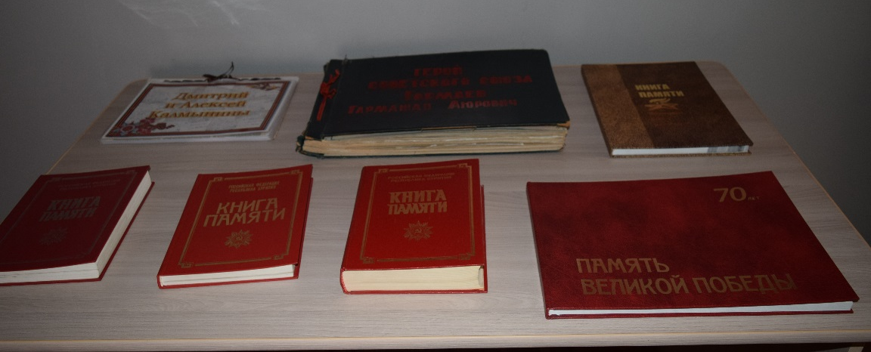
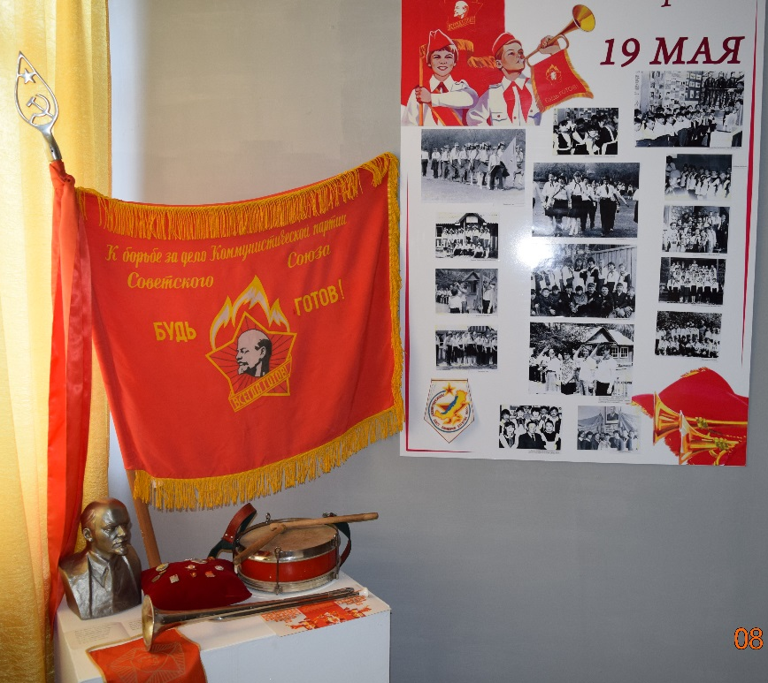

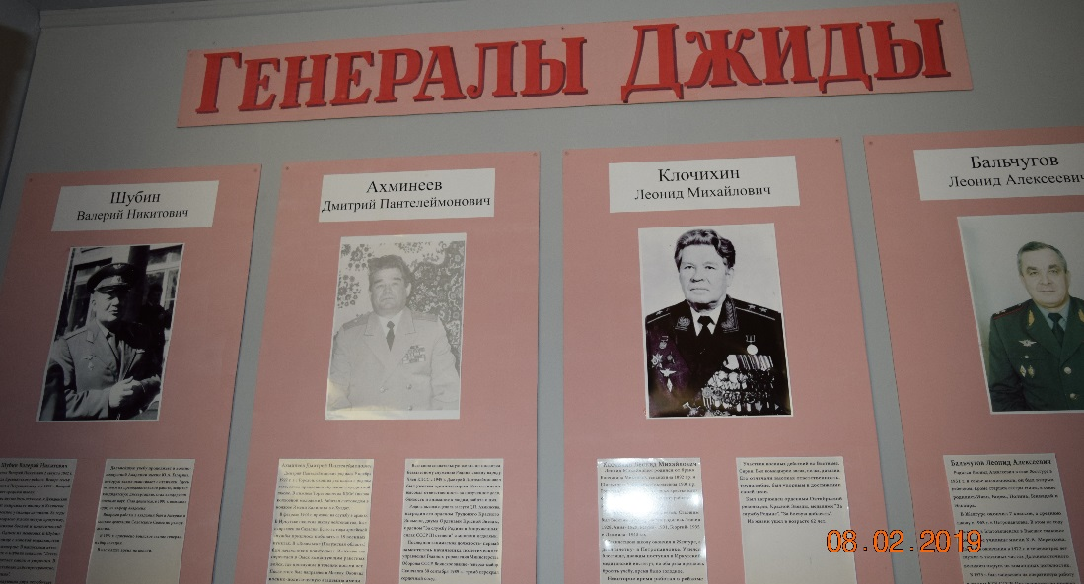
Зал боевой и трудовой славы

Slide 5
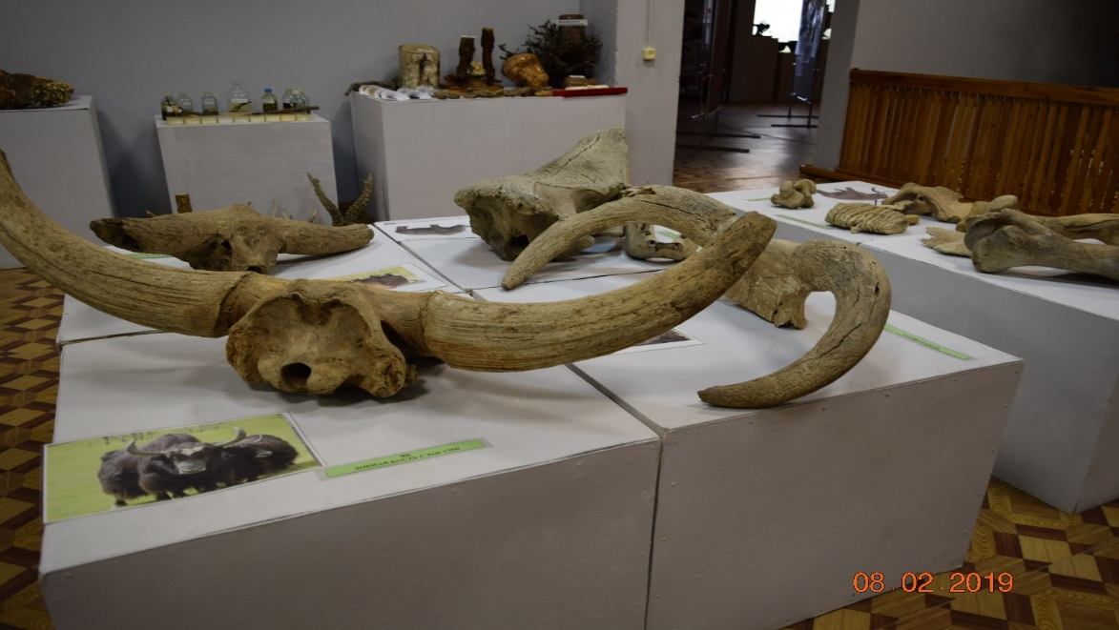
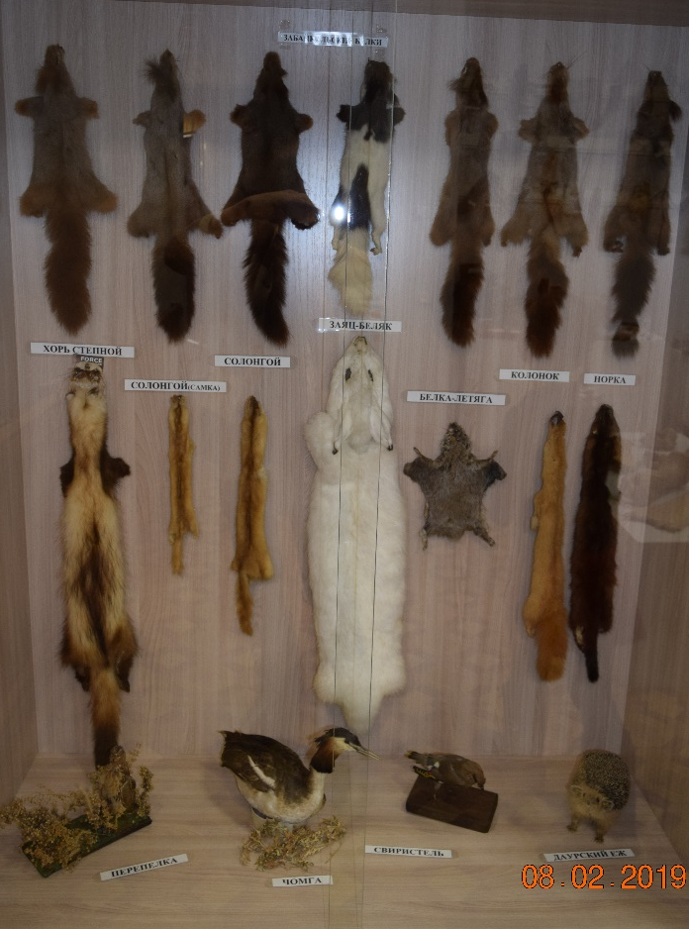
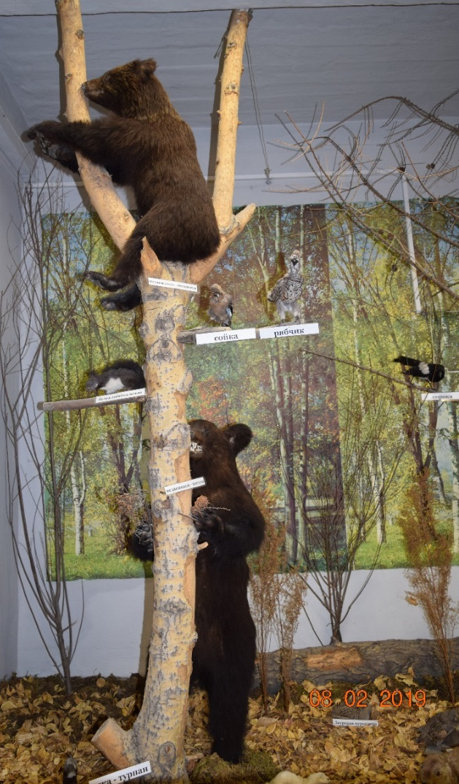
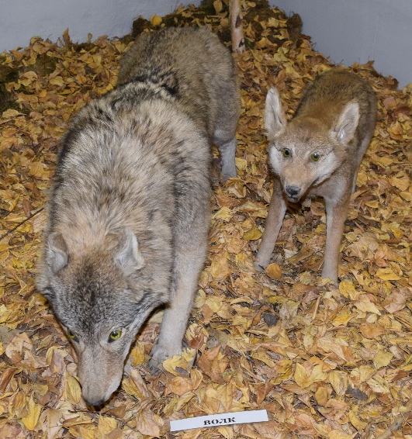
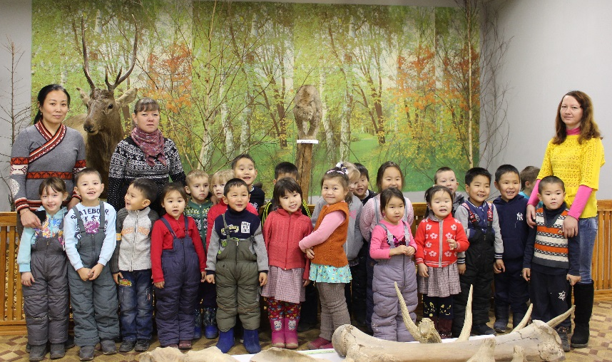
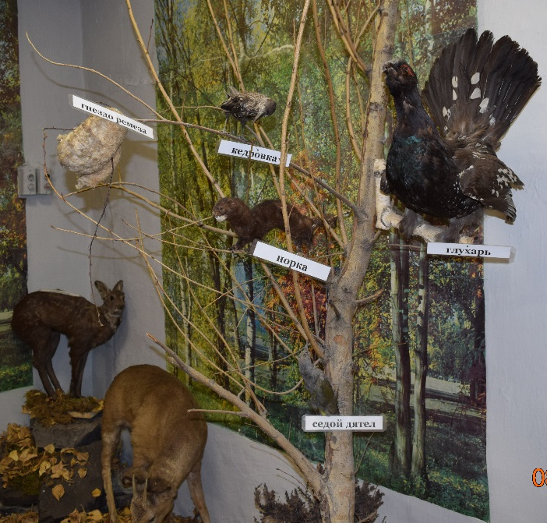
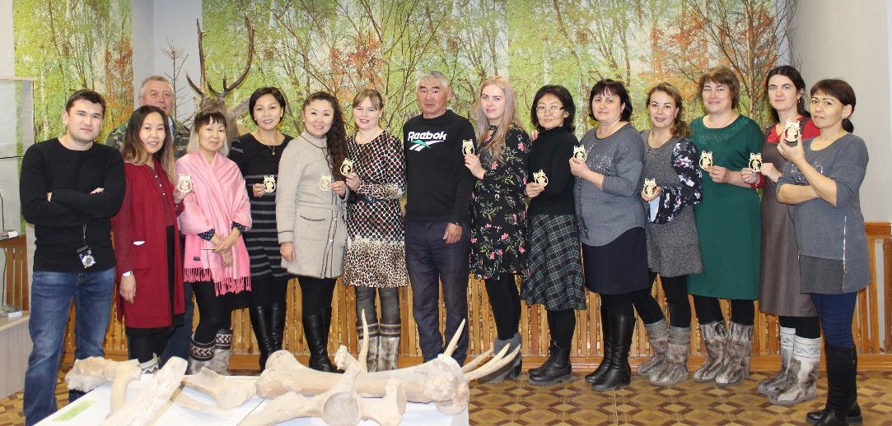
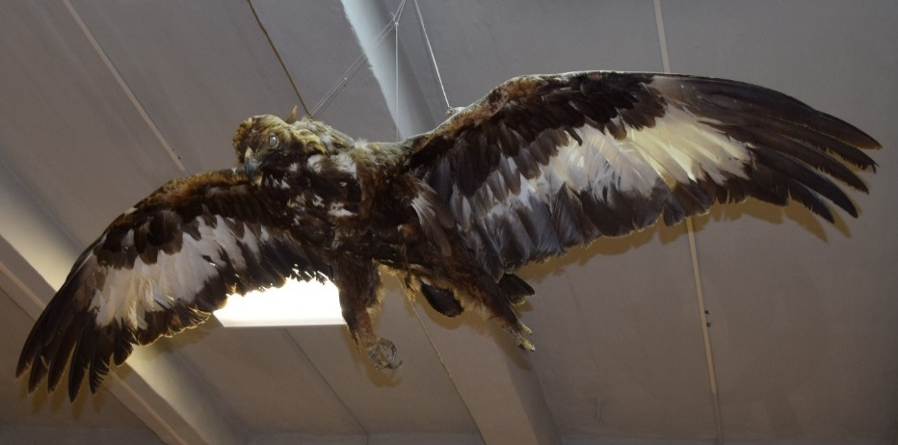
Отдел природы

Slide 6
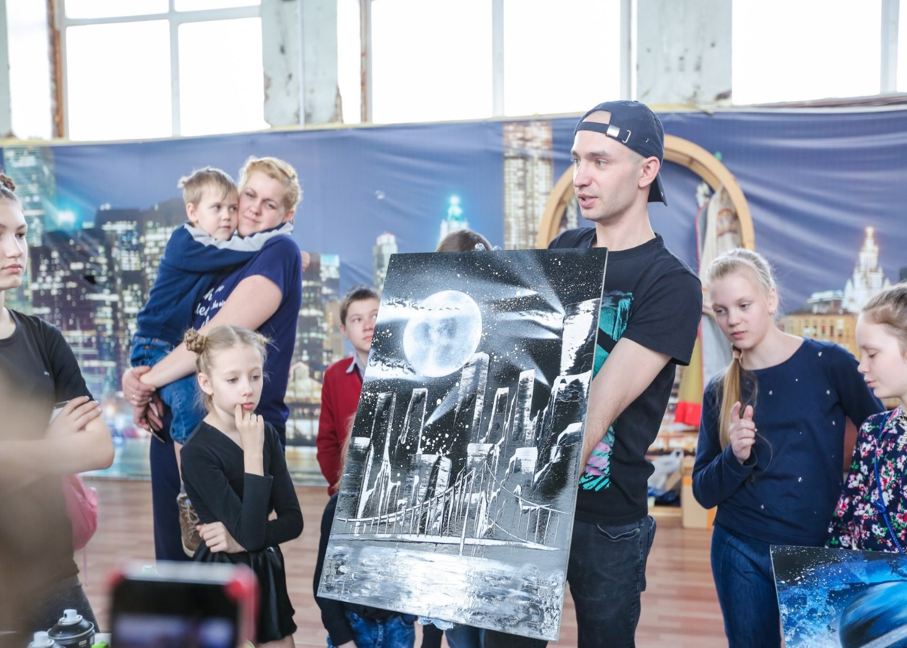
В художестенном зале расположена выставка картин Евгения Головьева – мастера граффити. Евгений - художник – самоучка, учился на ветеринара, а параллельно рисовал плакаты и участвовал в различных выставках.
В 2017 году участвовал в передаче «Я могу» и забрал свой приз в размере 50 000 руб. За пять минут Евгений нарисовал три картины аэрозольными баллончиками с краской, а затем за 2,5 минуты нарисовал картину с закрытыми глазами.

Slide 7
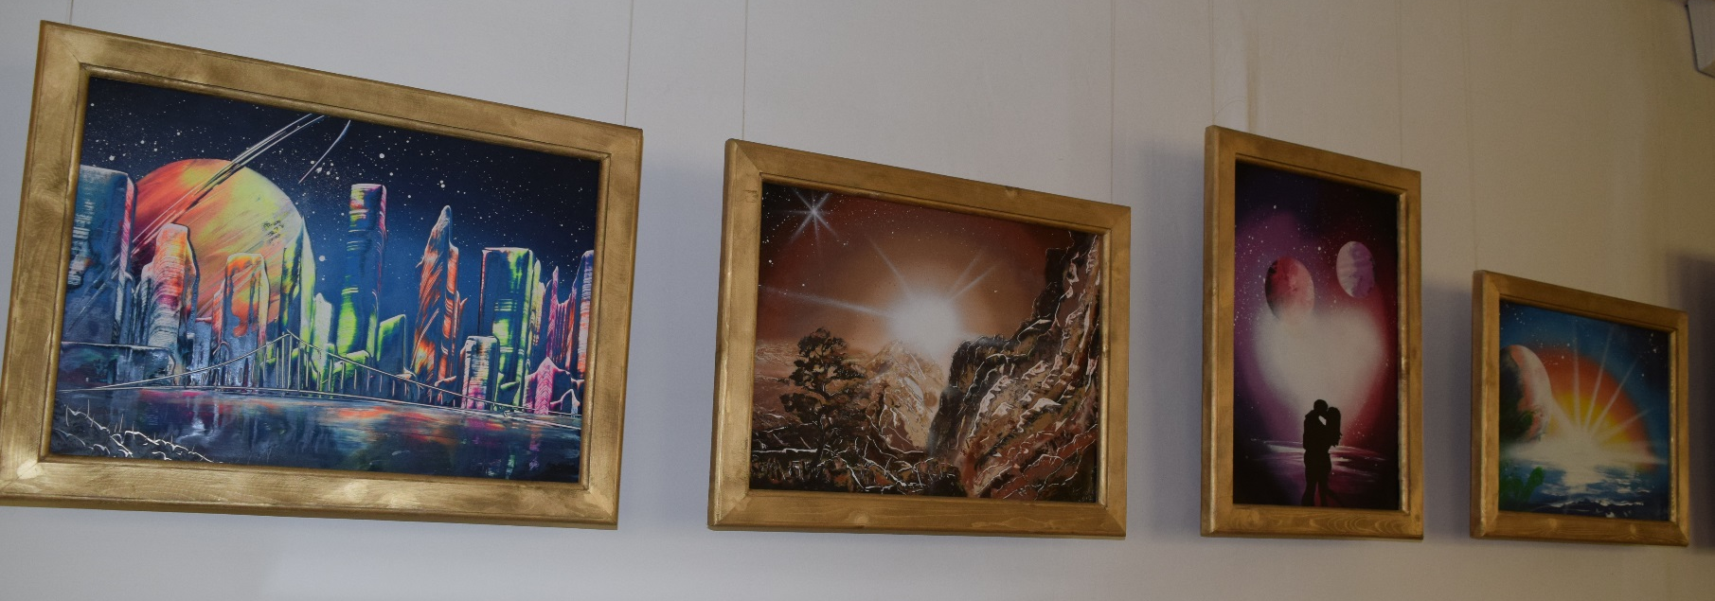
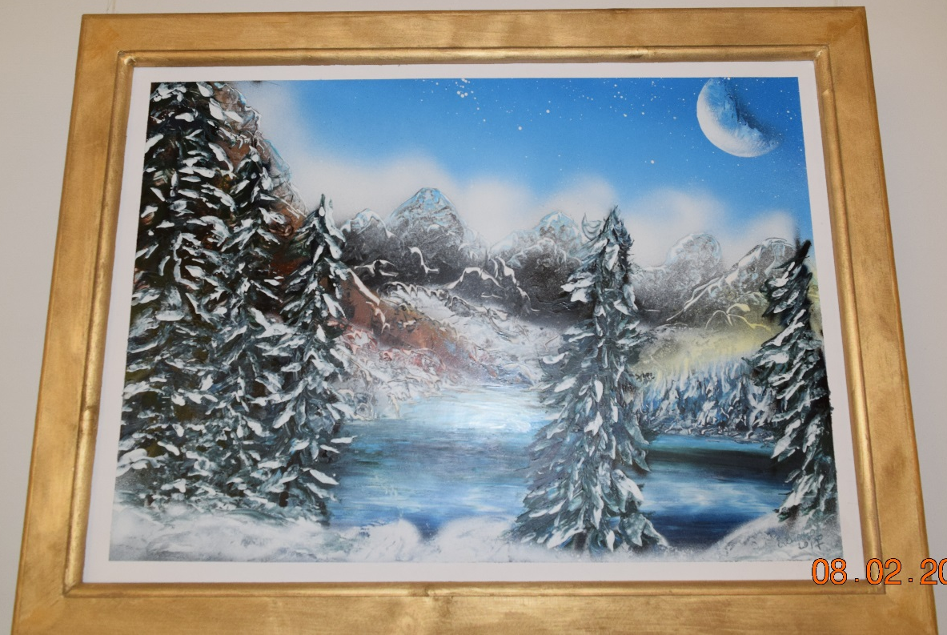
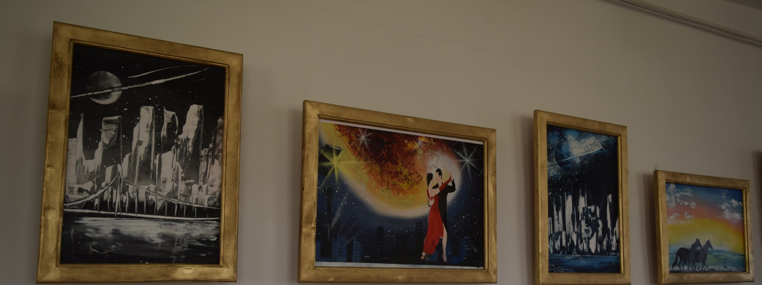
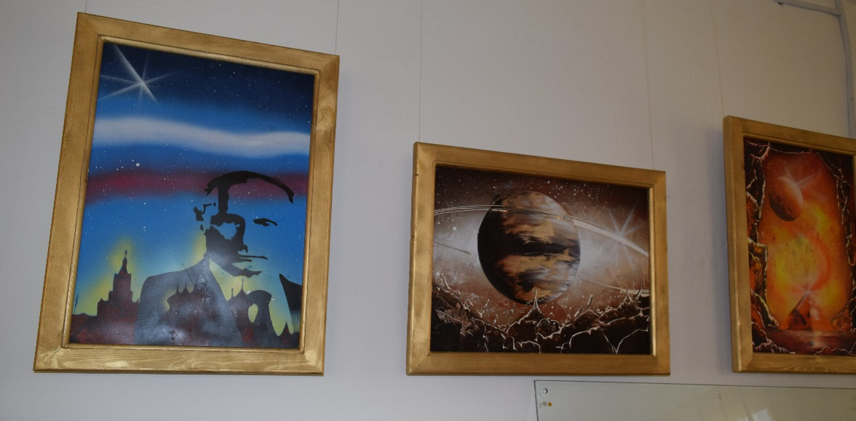
Художественный зал

Slide 8
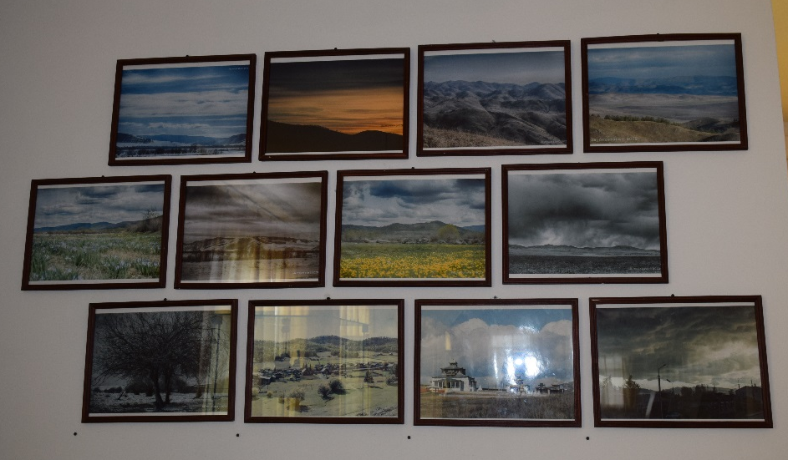
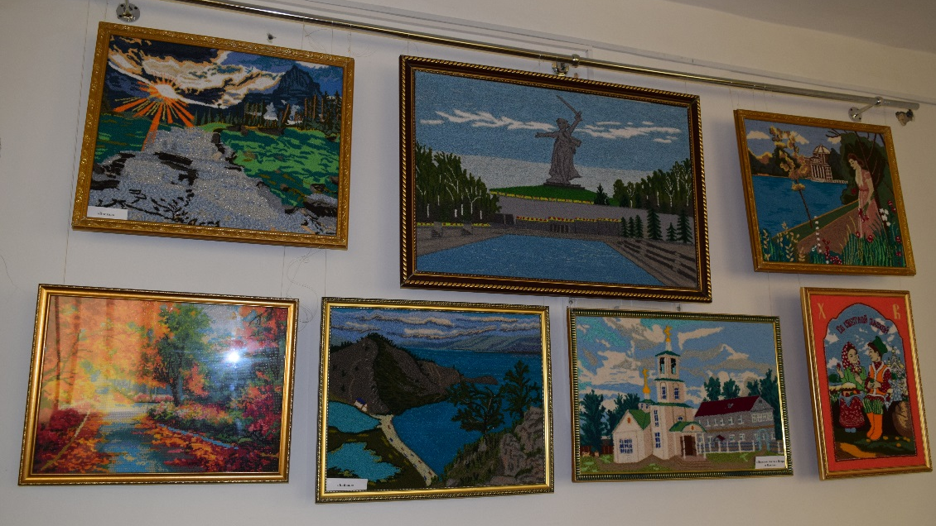
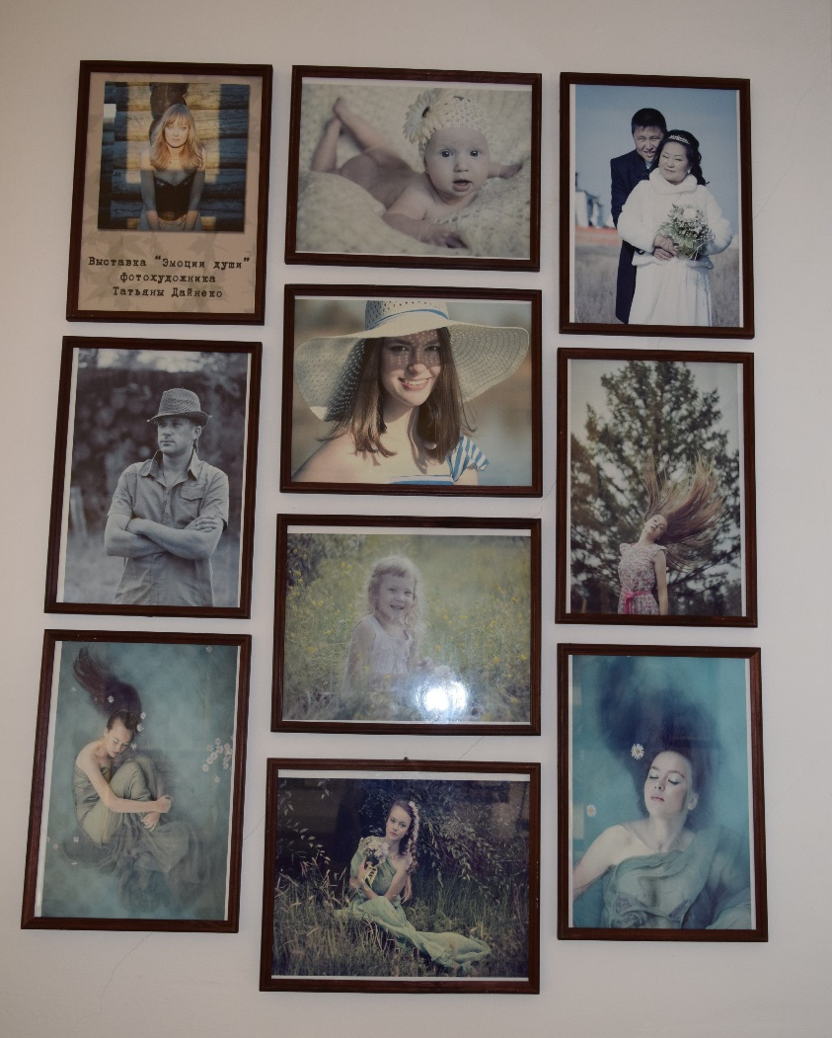
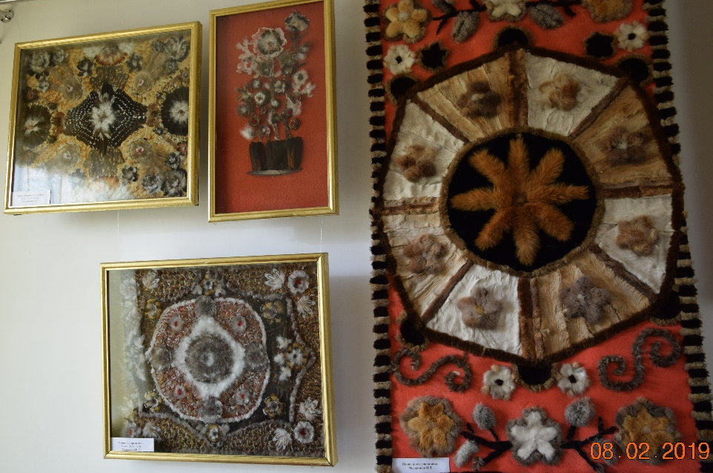
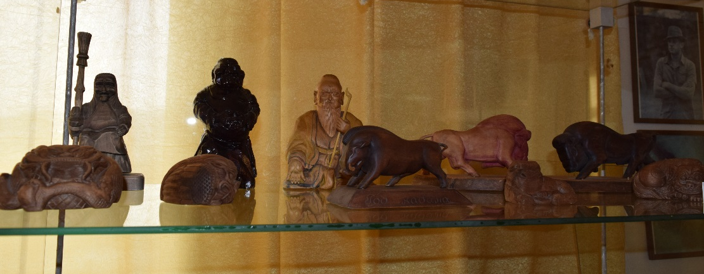
Декоративно прикладное искусство.

Slide 9
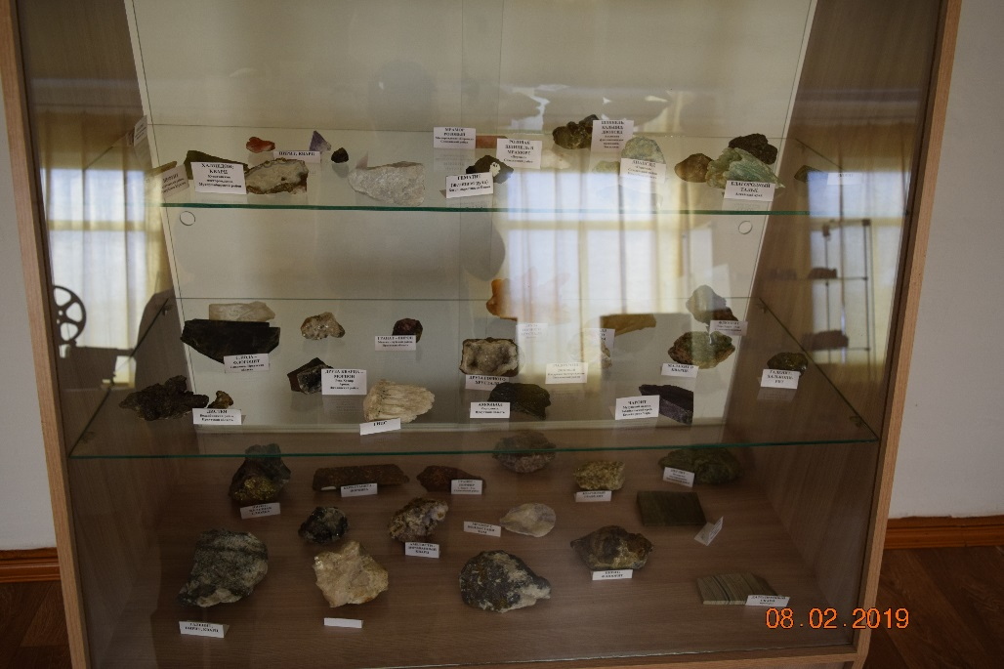
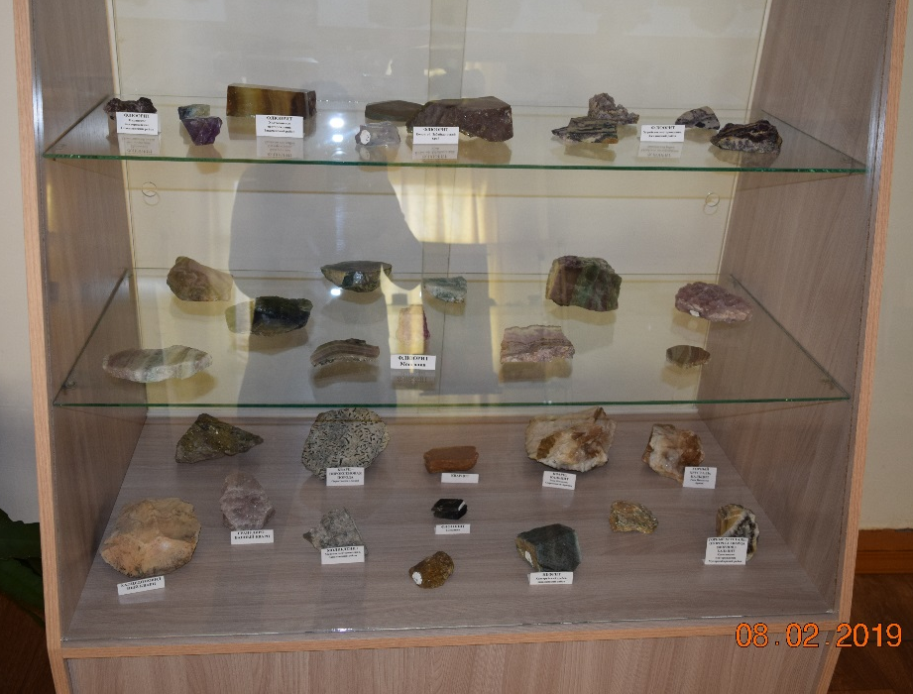
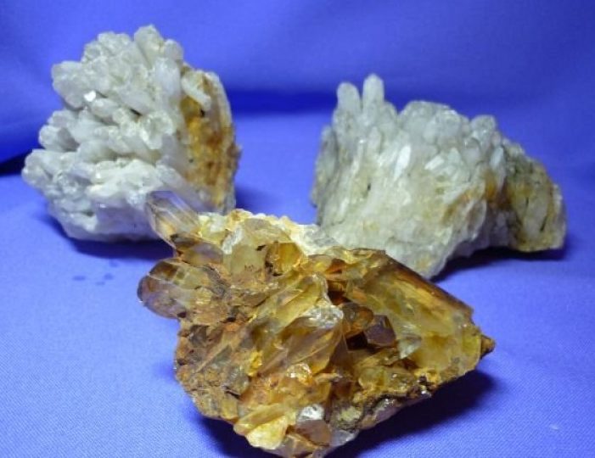
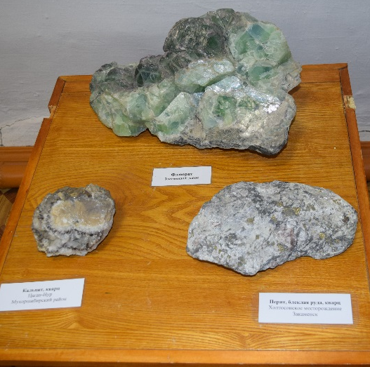
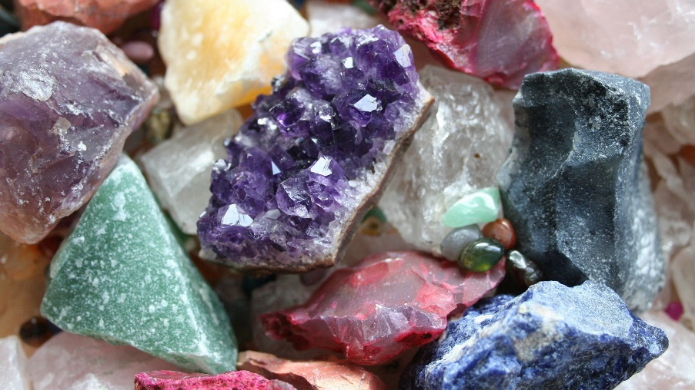
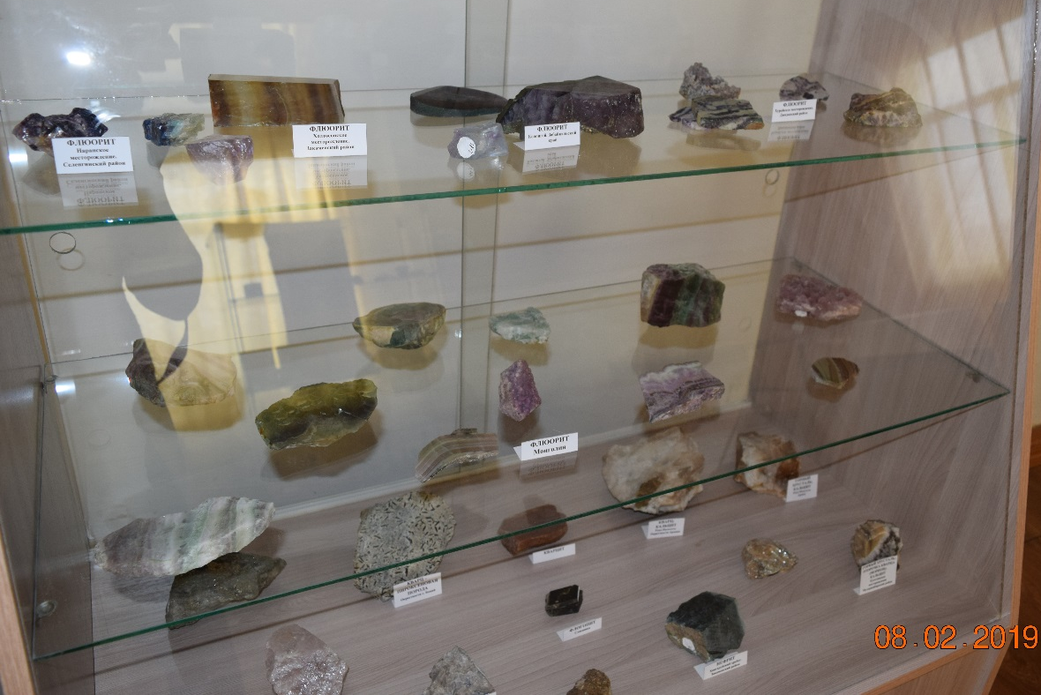
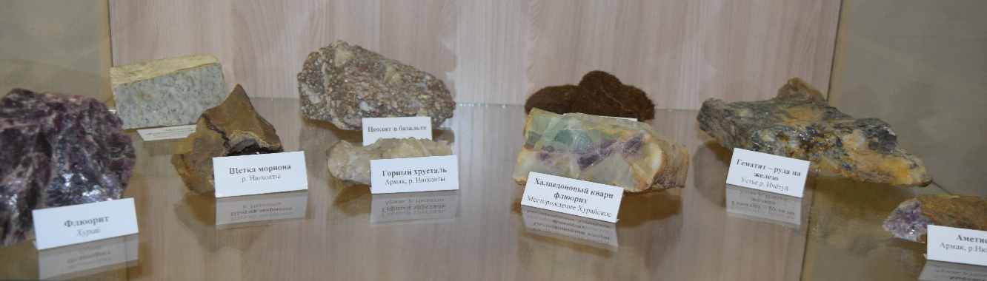
Коллекция минералов и полезных ископаемых.

Slide 10
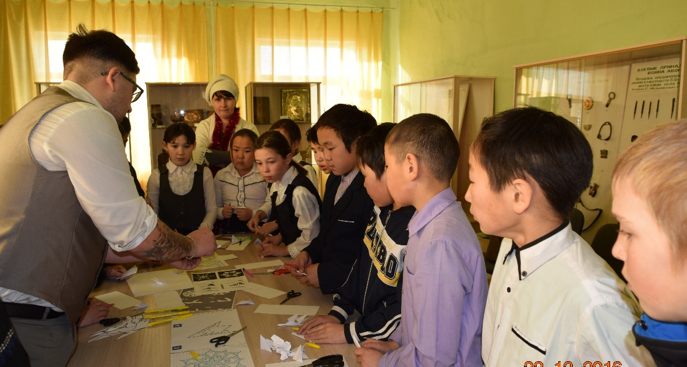
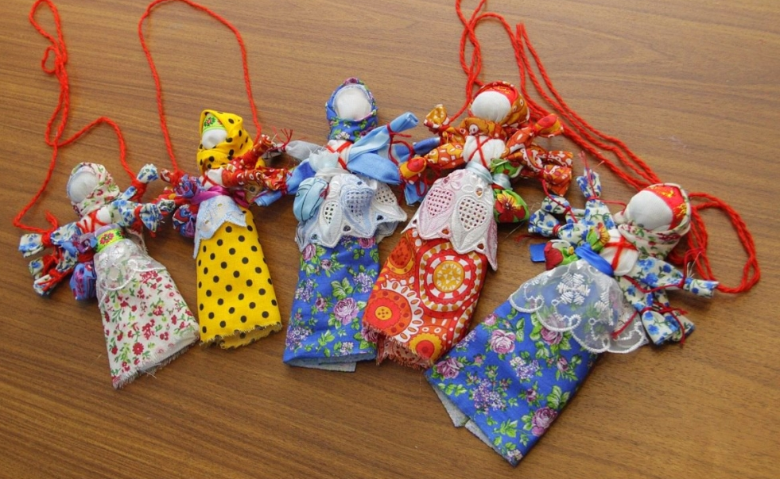
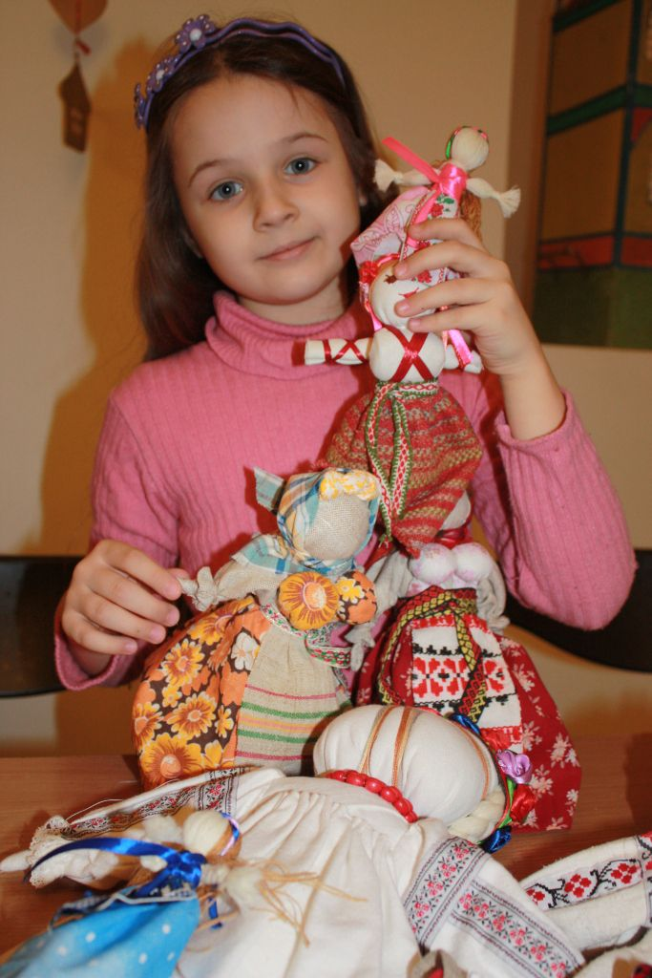
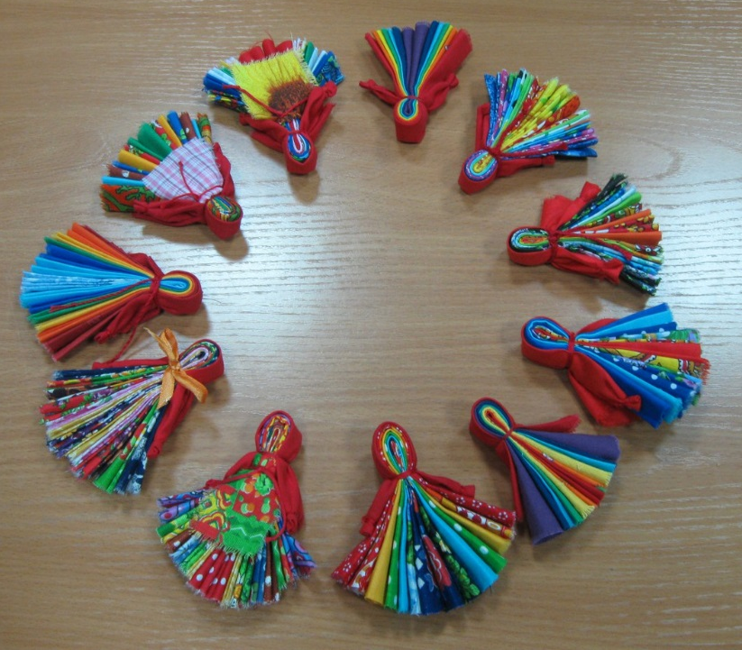
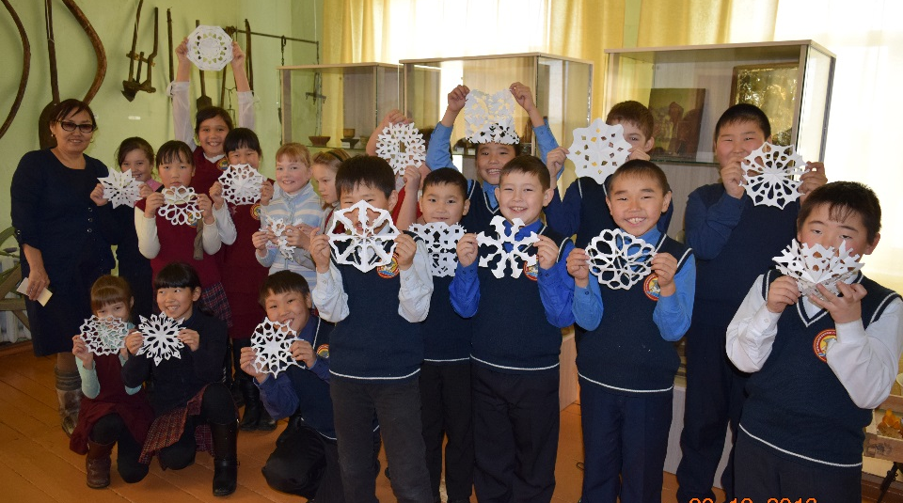
Интерактивные мастер классы.

Slide 11
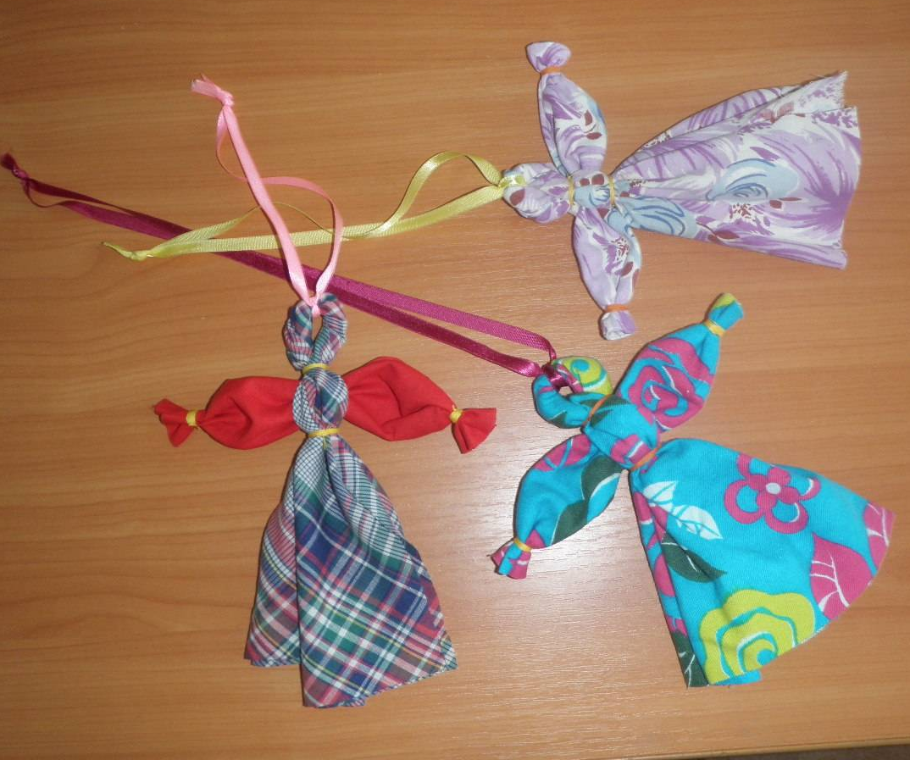
Мы предлагаем педагогам ОУ на базе нашего музея проведение уроков по естествознанию, истории, русскому языку и литературе(написание сочинений, изложений), изобразительному искусству, с участием сотрудников музея и использованием экспонатов и экспозиций музейных фондов.
Приглашаем все образовательные учреждения к сотрудничеству.
После ремонта в музее обновлены выставки и экспозиции.
В конце экскурсий проводим мастер классы по изготовлению кукол – оберегов.
Дети охотно изготавливают для себя куклы обереги – талисманы удачи, которые имеют древнюю историю своего происхождения.

Slide 12
Музей «Джидинская народная картинная галерея» находитсяпо адресу: с. Петропавловка,ул. Ленина 46, тел.: 41671.
Стоимость экскурсии: детский билет – 50 руб.
Взрослый – 60 руб.
Предлагаем услугу «фото на память».
Стоимость фотографии А4 -70 руб.

Slide 13
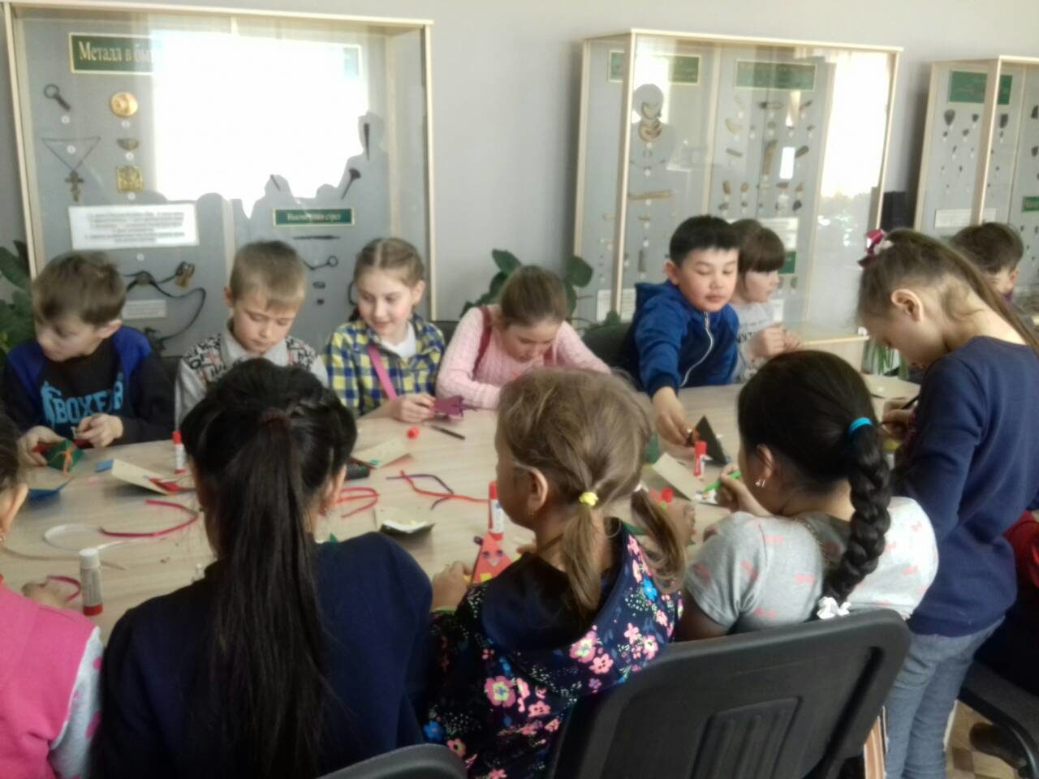
Мастер класс после экскурсии 3 класс ПСОШ №1

Slide 14
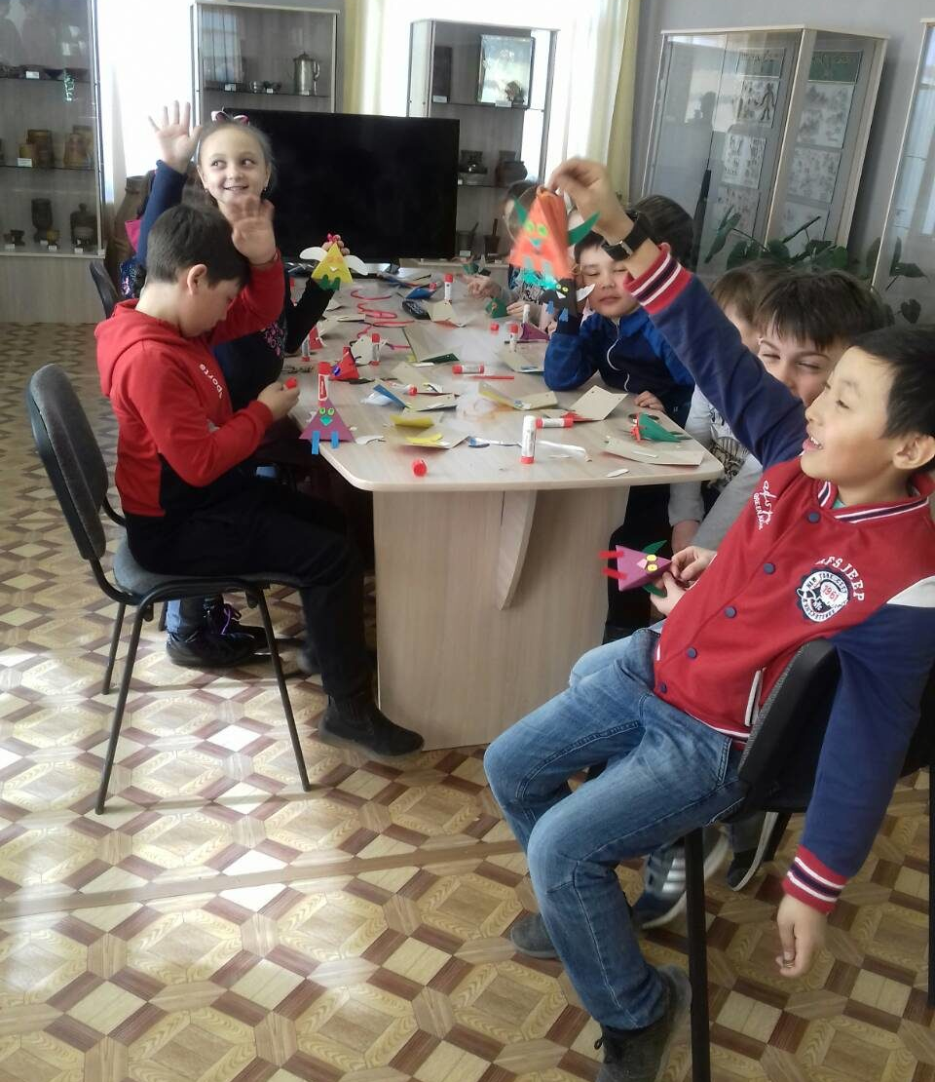
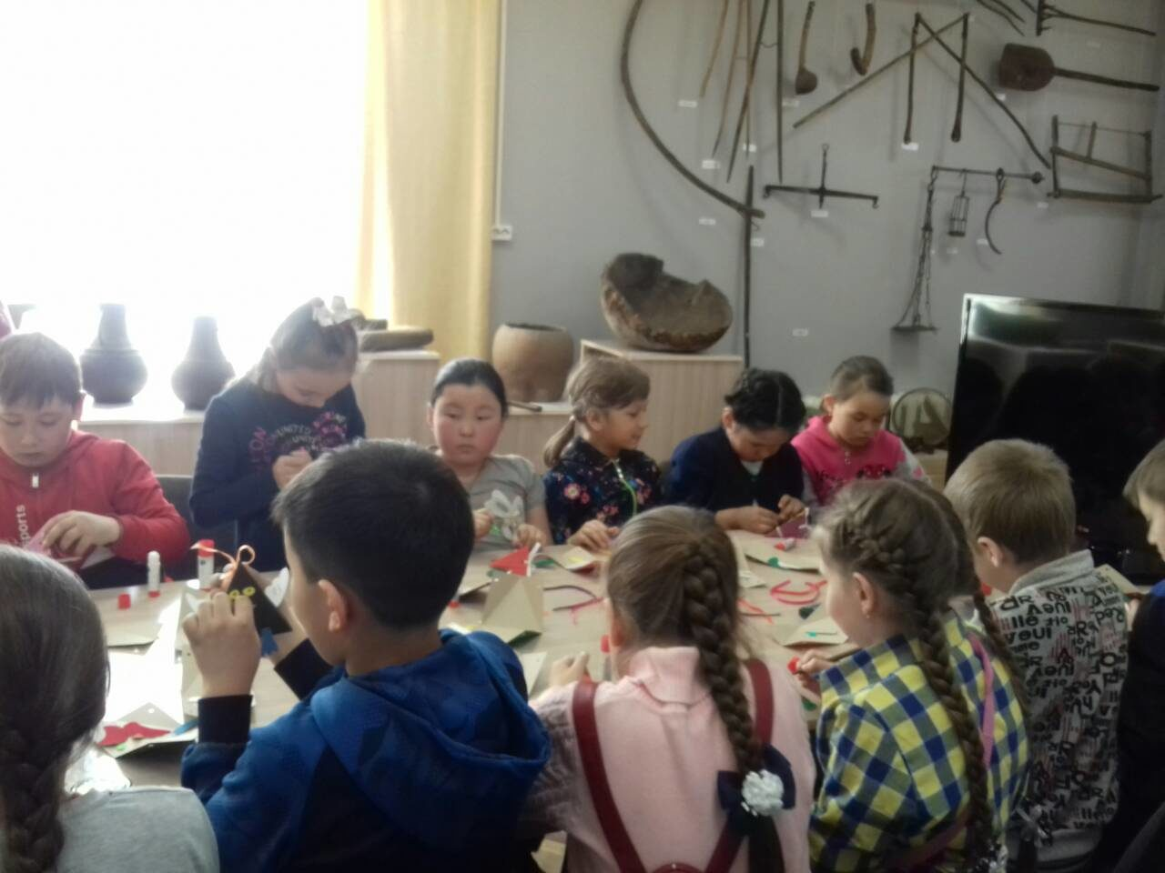

Slide 15
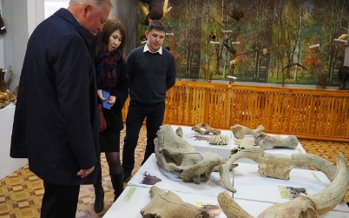
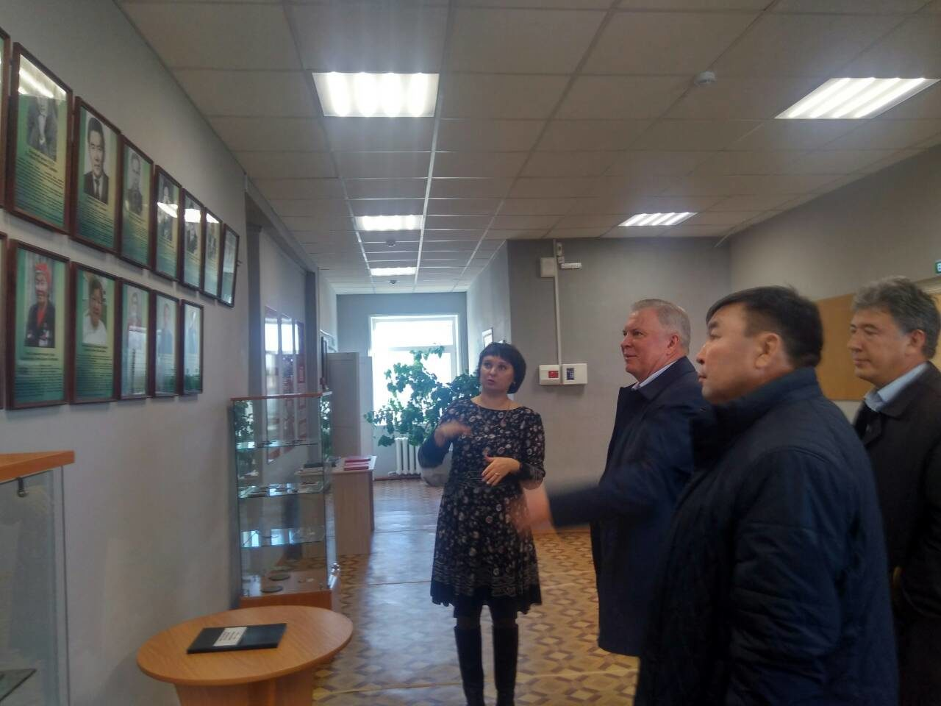
Посещение музея Наговициным В.В.

Slide 16



Slide 17



Slide 18

День Министерства культуры в Джидинском районе.
Посещение музея

Slide 19
                Спасибо за внимание!

